Slide 1


Onze wijken, vroeger en nu.
29 april 2026

Slide 2
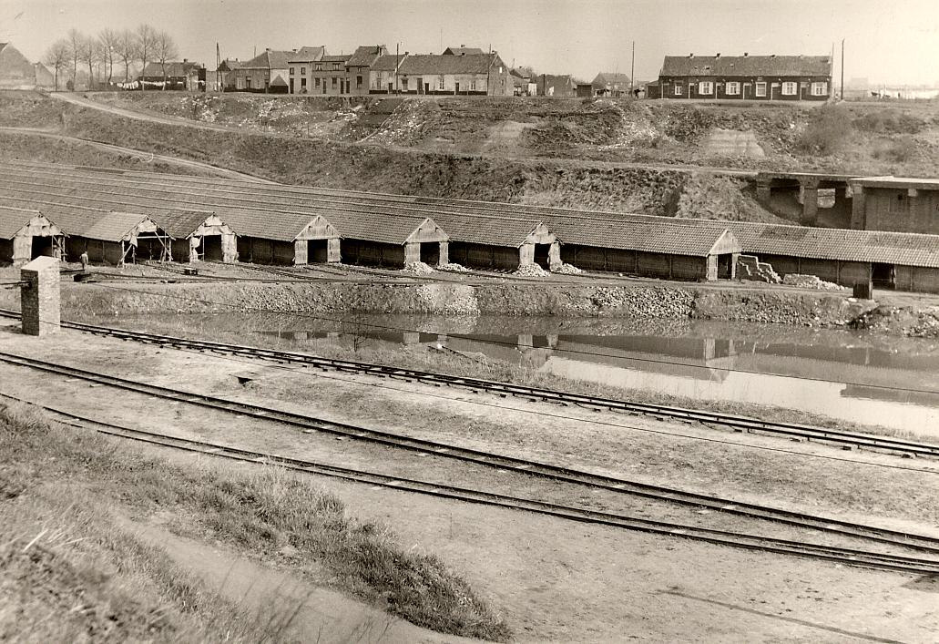
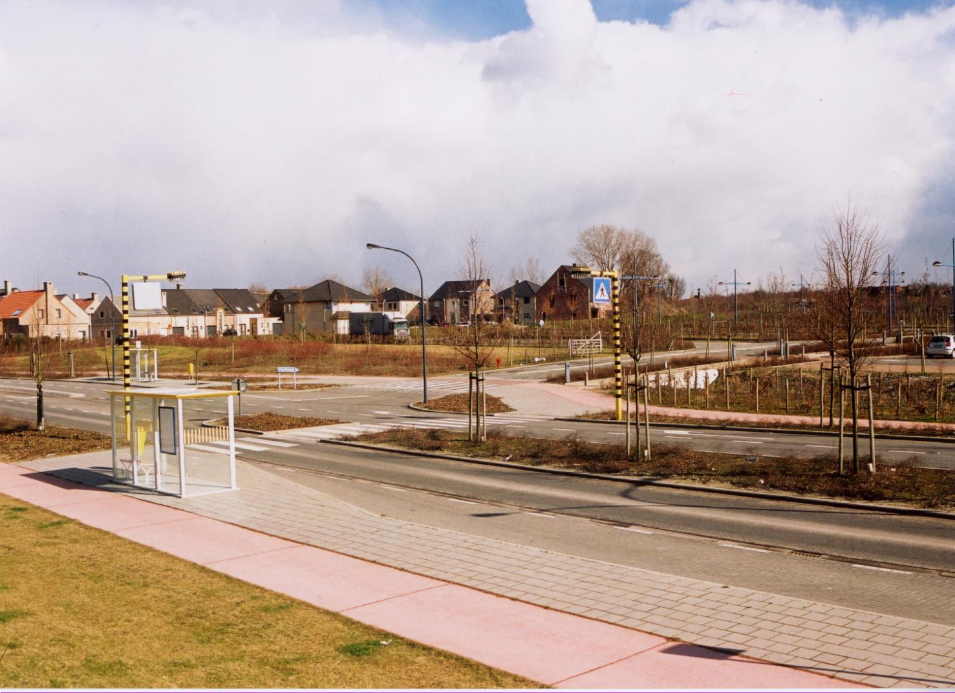
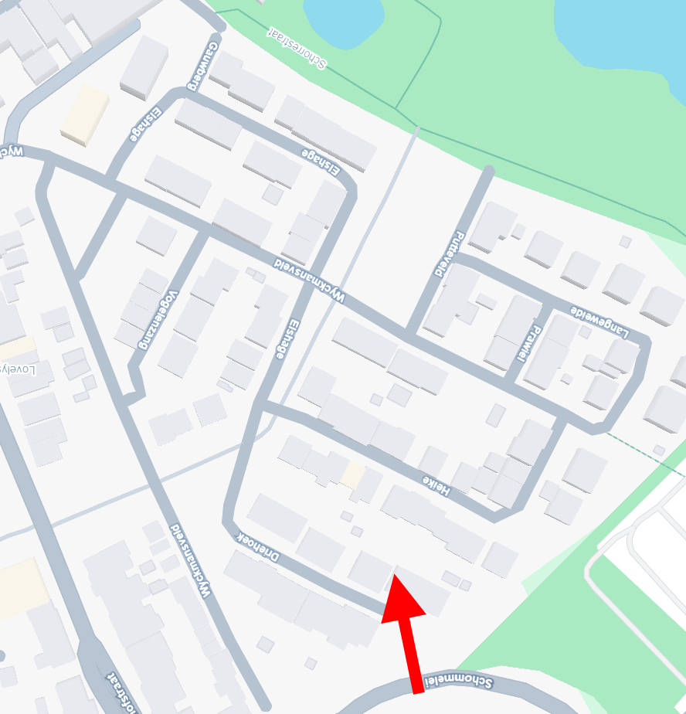
Wijk Schomme
Zicht op vroegere Schommelei (nu fietspad).

Slide 3
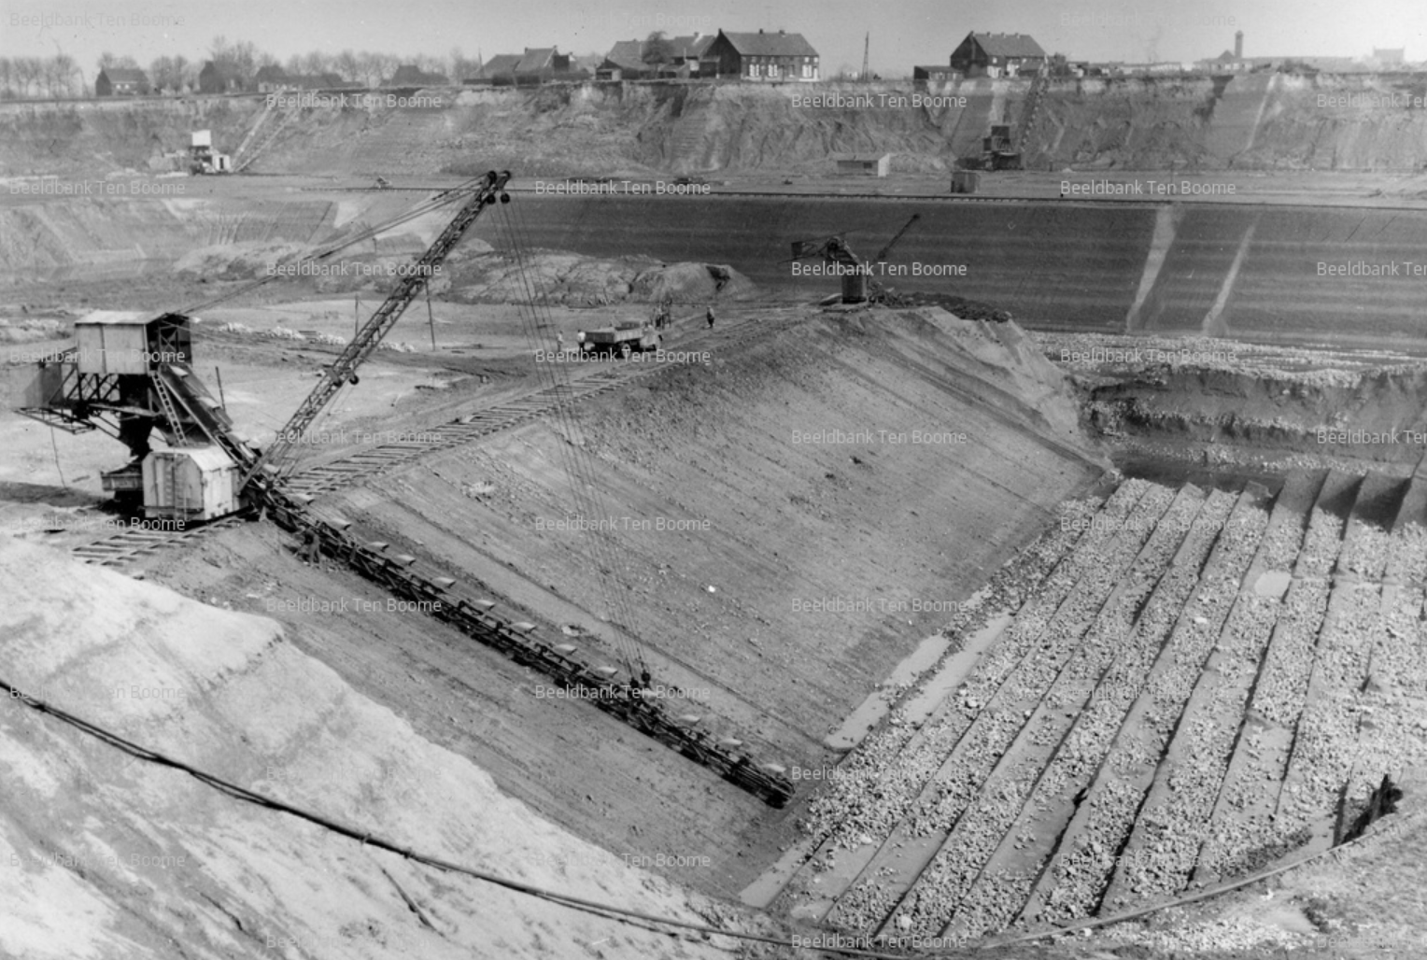
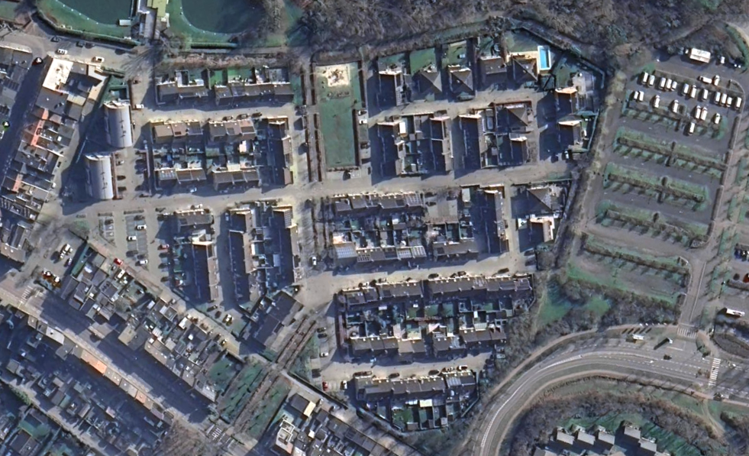
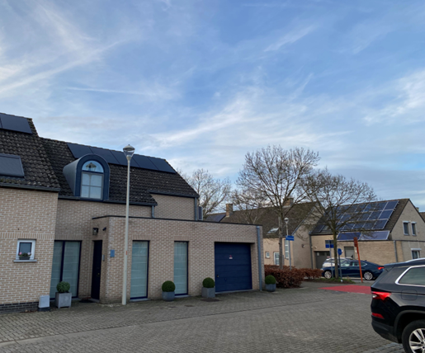
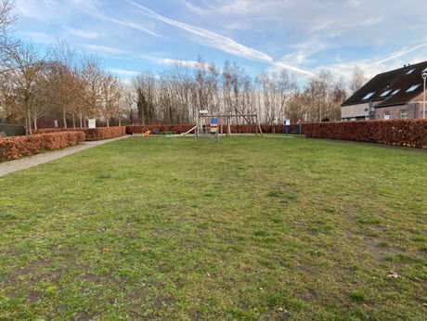
Wijk Schomme

Slide 4
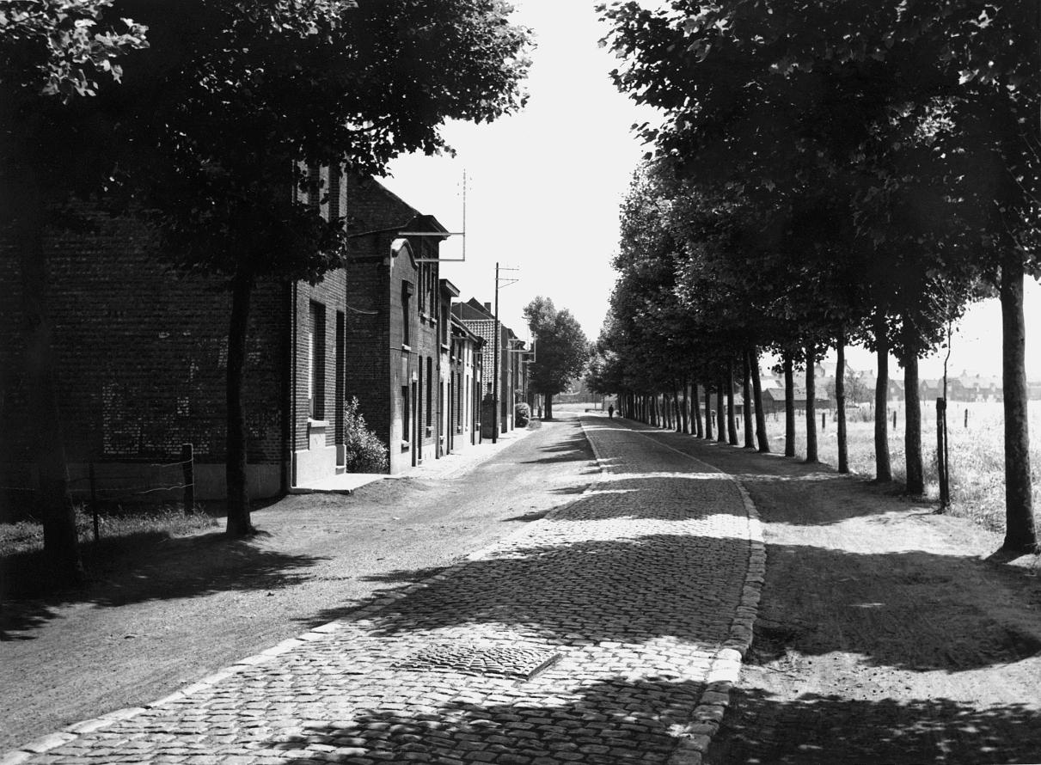
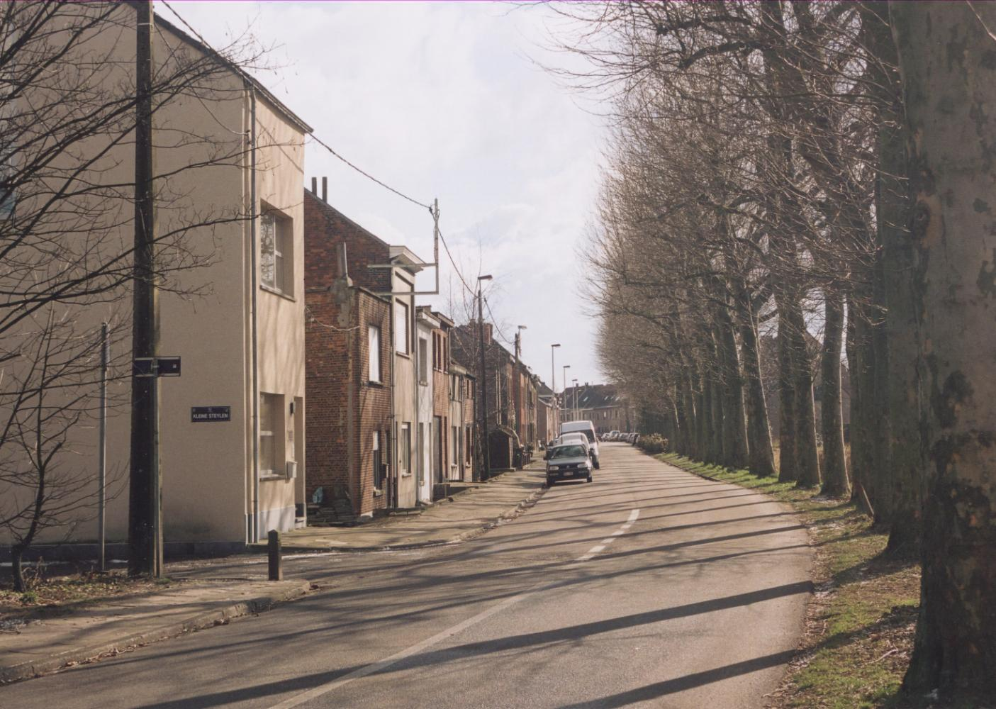
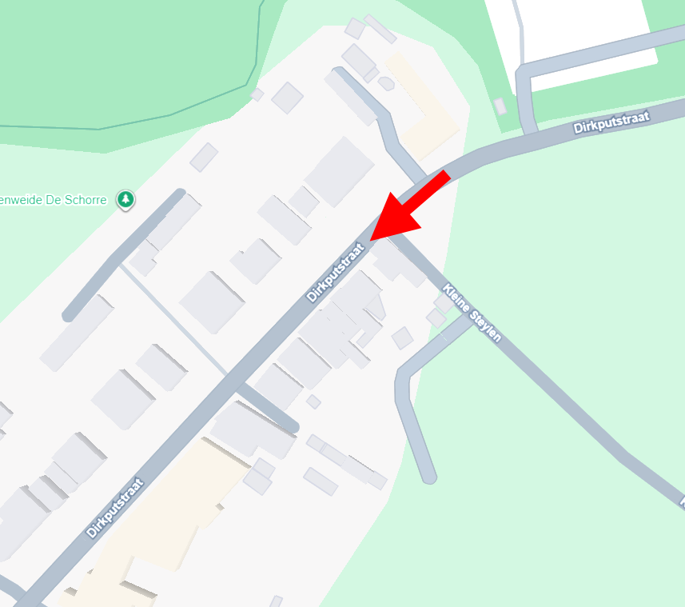
Dirkputstraat
Bocht na ingang De Schorre.
Zicht naar wijk Bosstraat

Slide 5
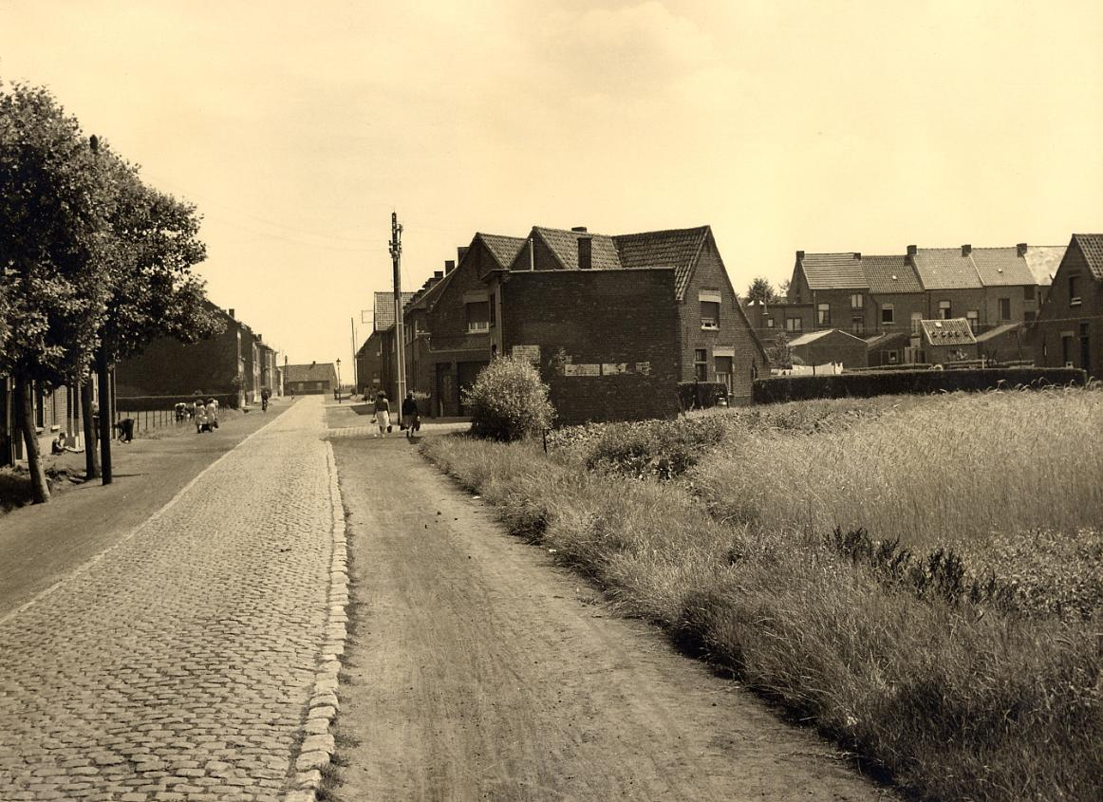
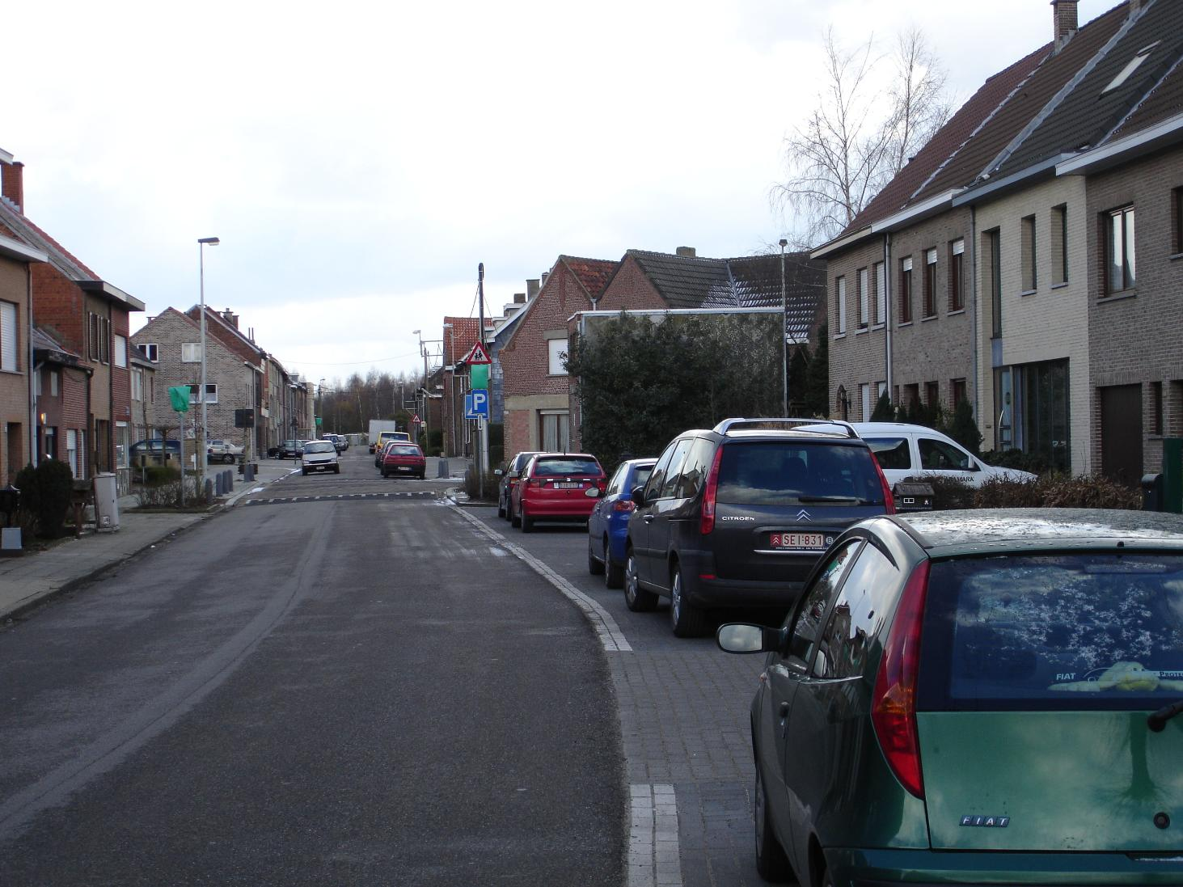
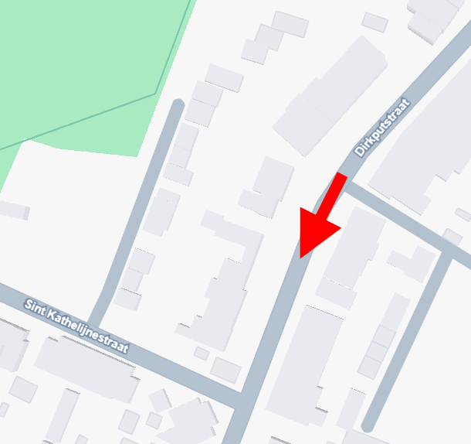
Dirkputstraat
Zicht elektriciteitscabine.
Hoek St. Kathelijnestraat

Slide 6
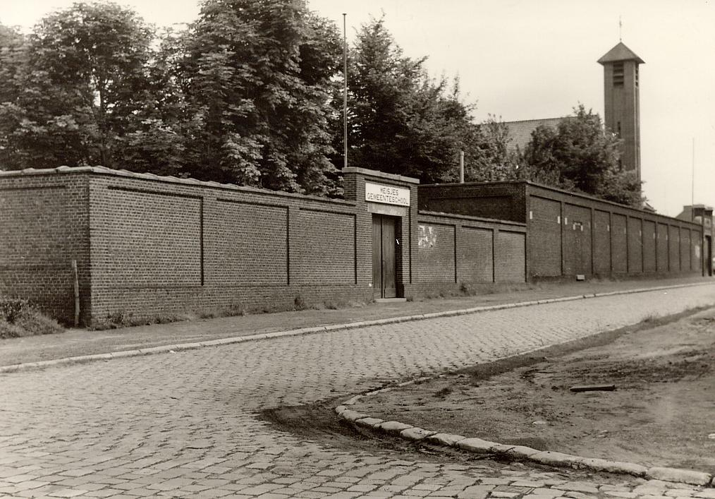
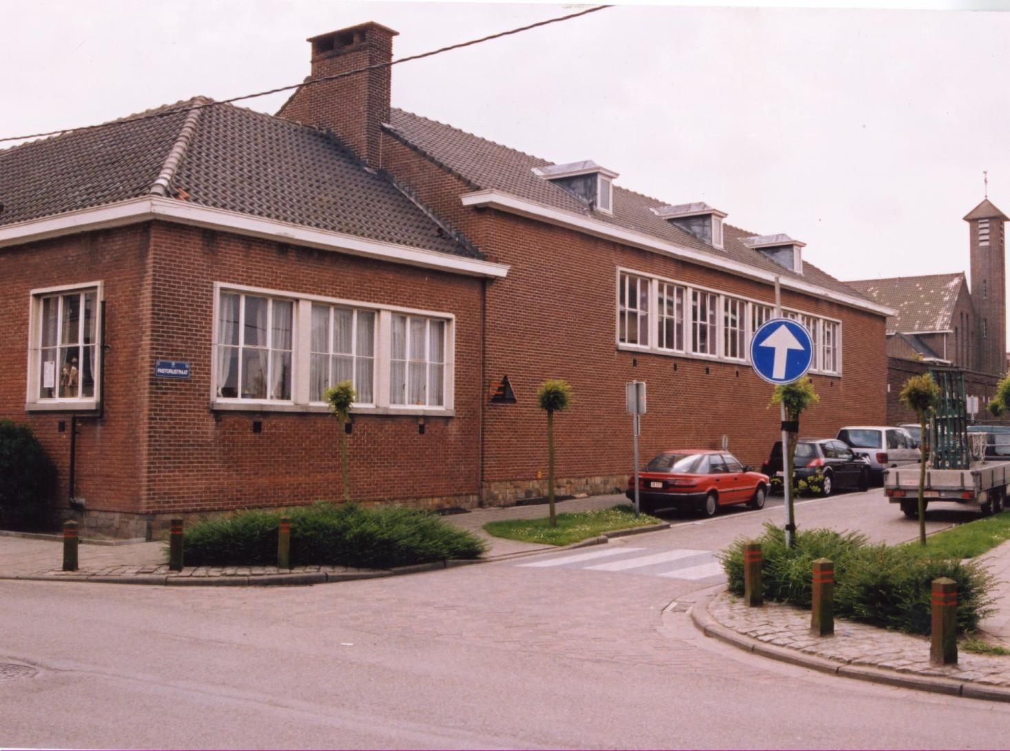
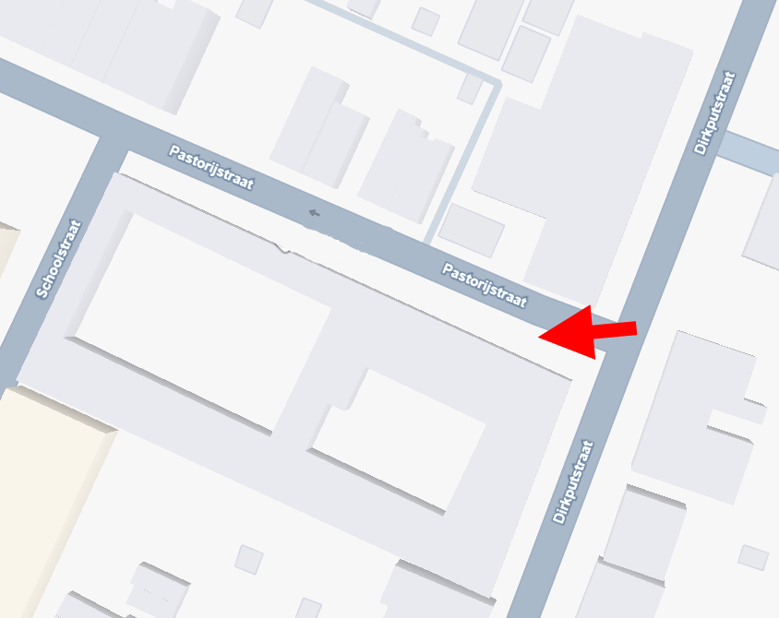
Pastorijstraat (vanuit Dirkputstraat)
Gemeenteschool.
Nu: Villa Kakelbont

Slide 7
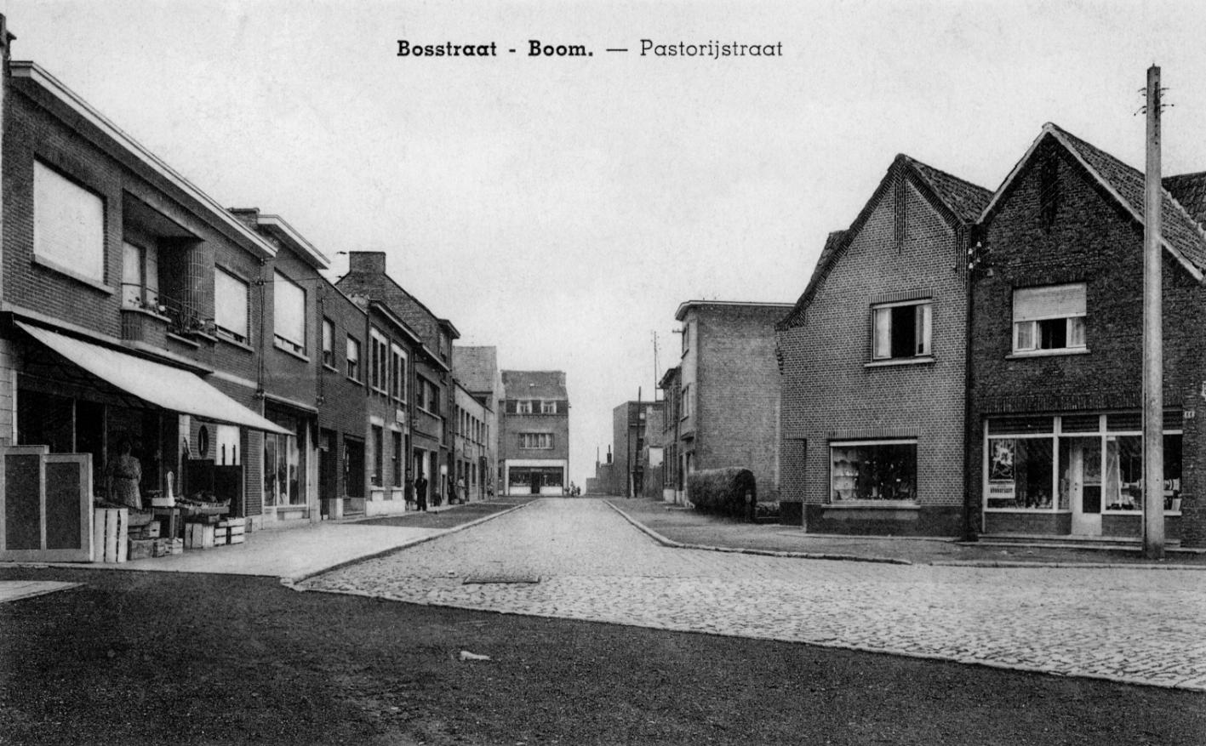
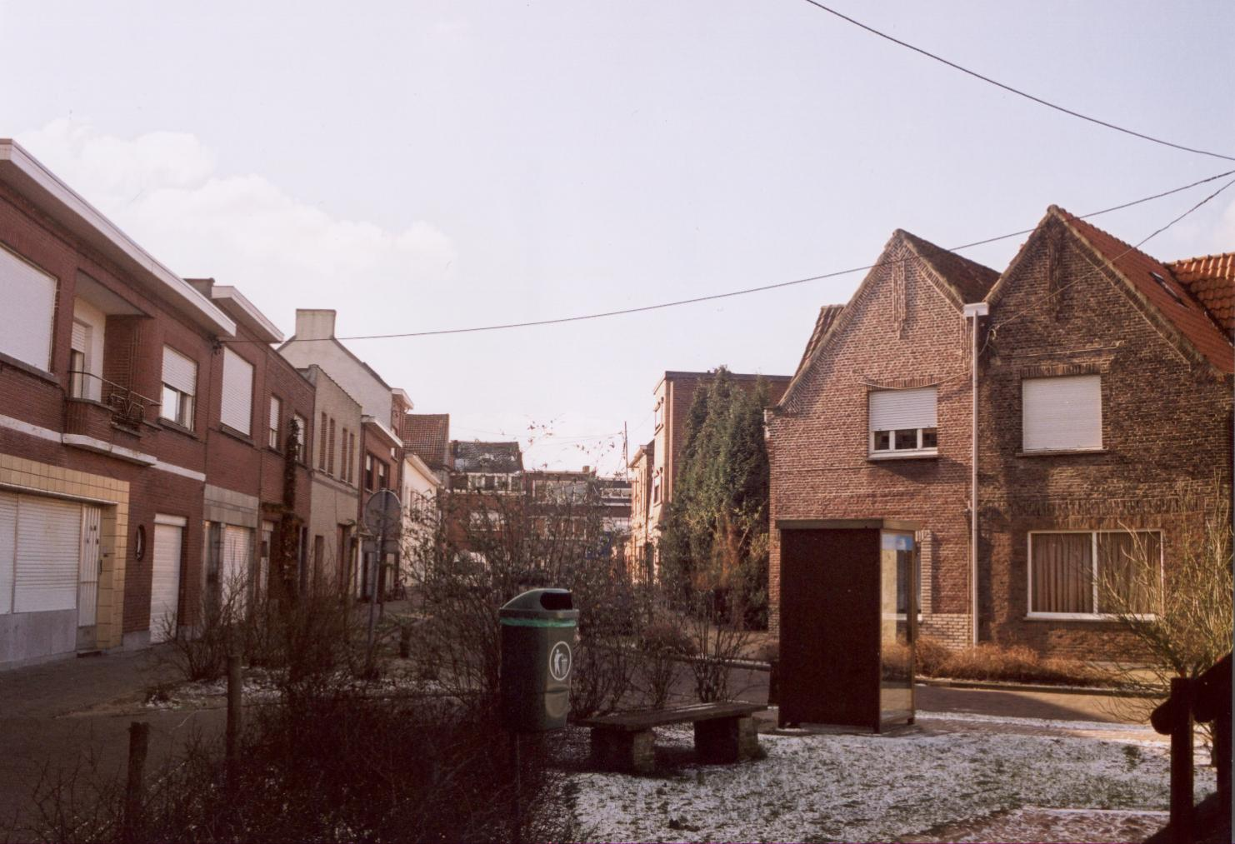
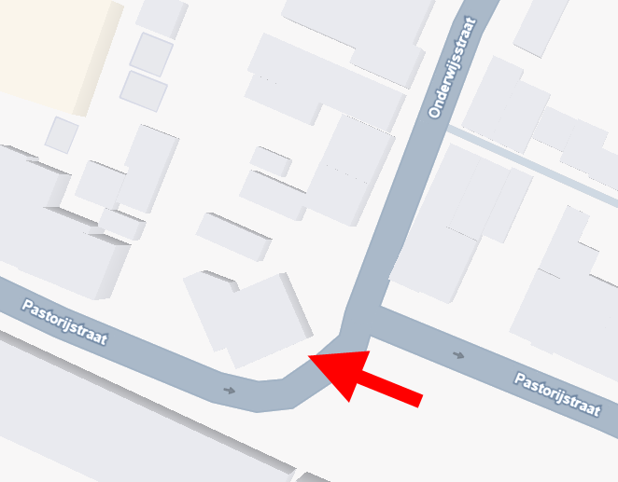
Pastorijstraat (zicht op Bosstraat)

Slide 8
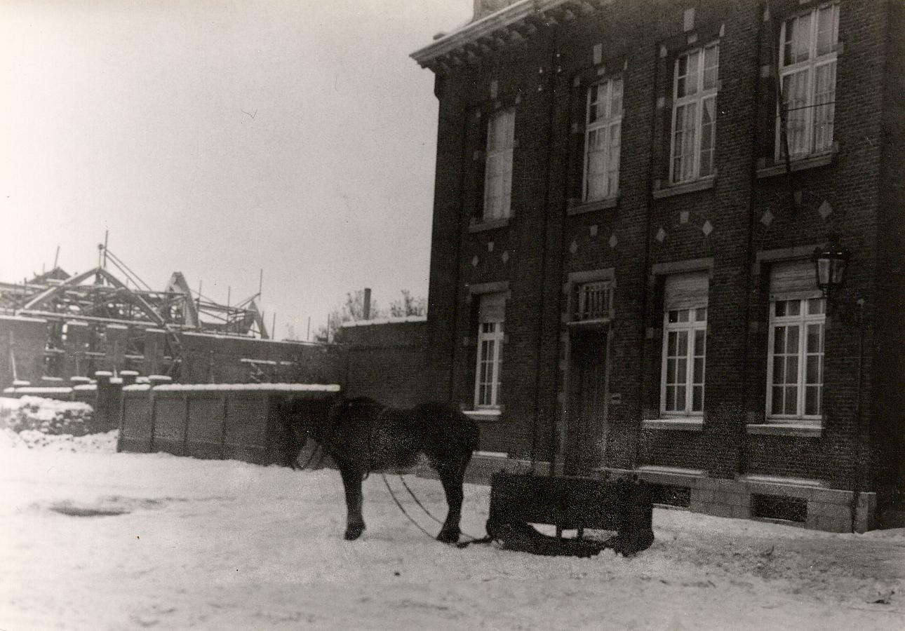
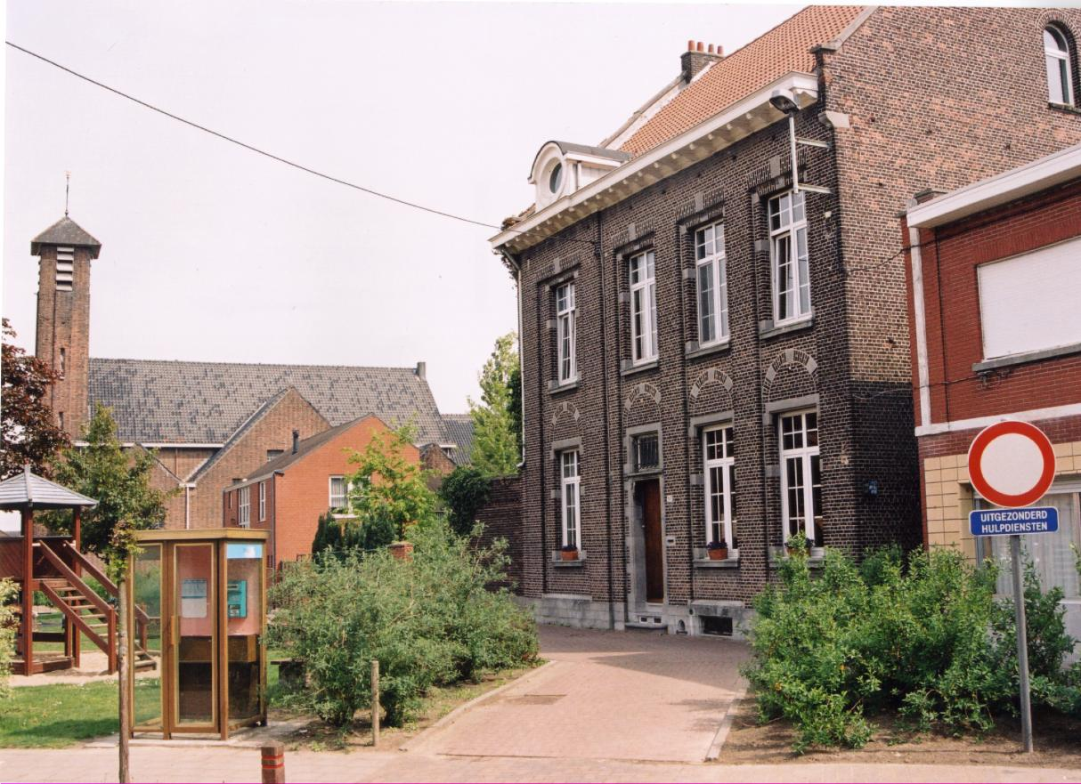
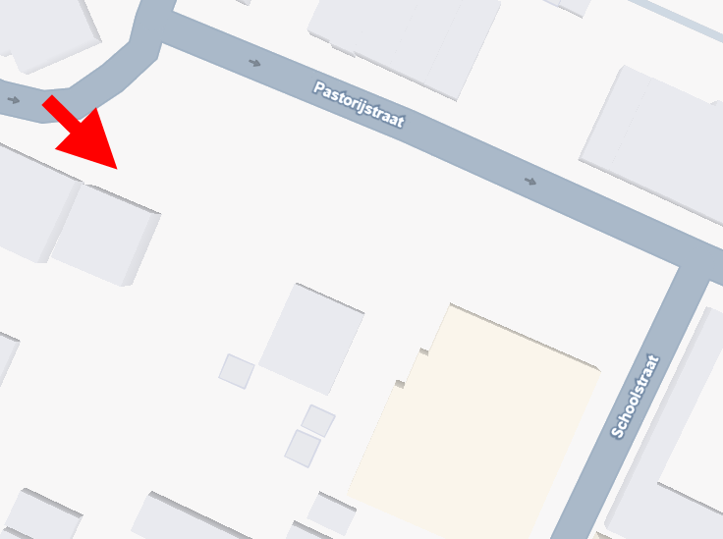
Pastorijstraat (Pastorij)
Bouw kerk (1938-1939)

Slide 9
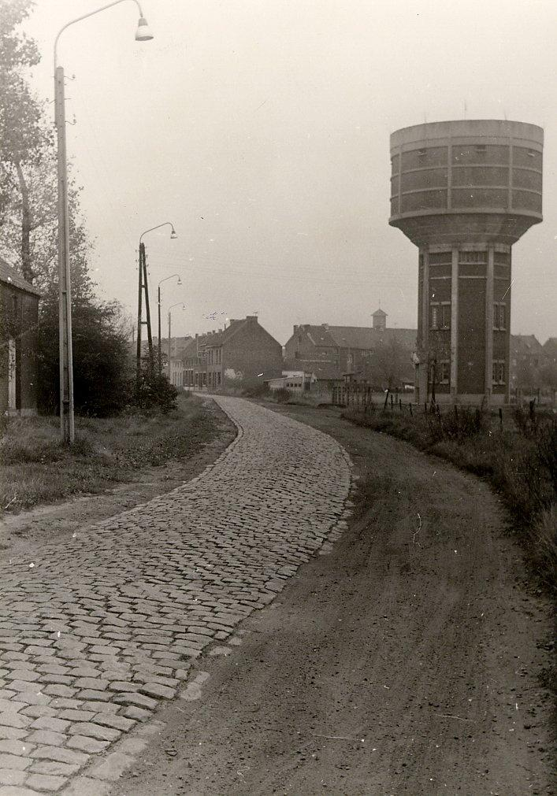
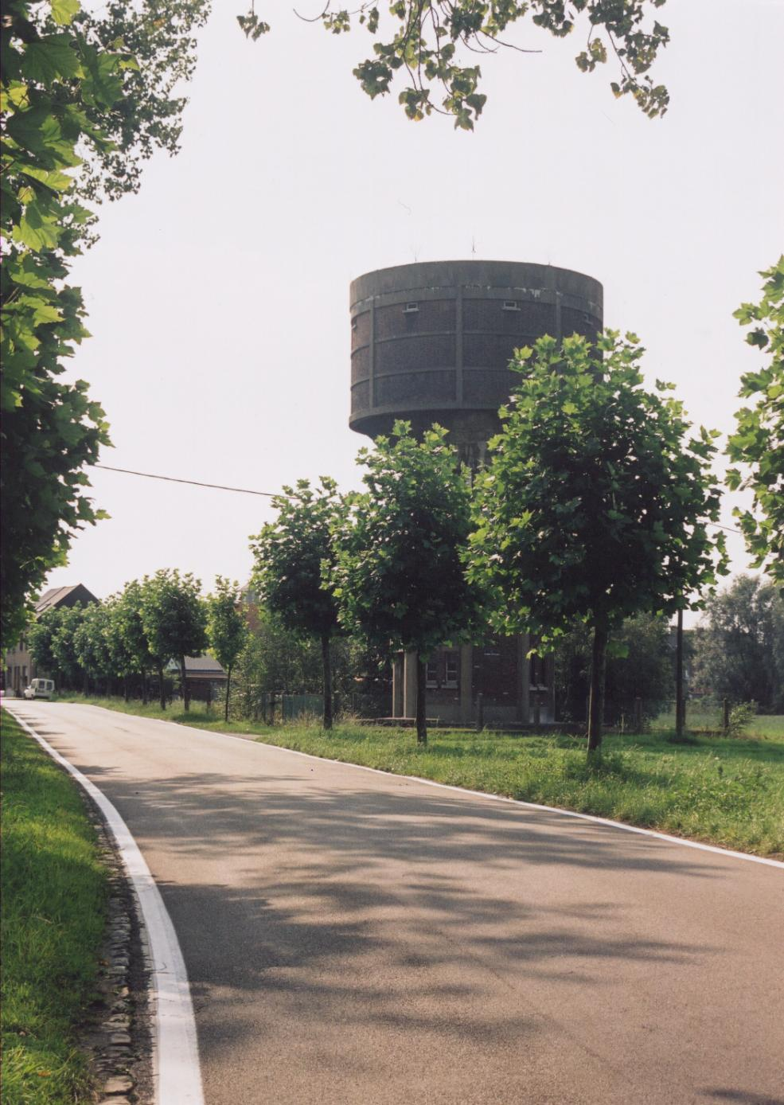
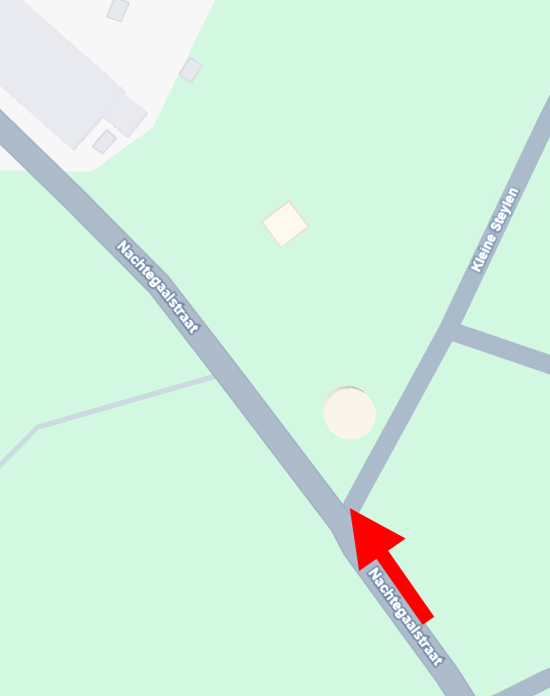
Nachtegaalstraat
Zicht op watertoren

Slide 10
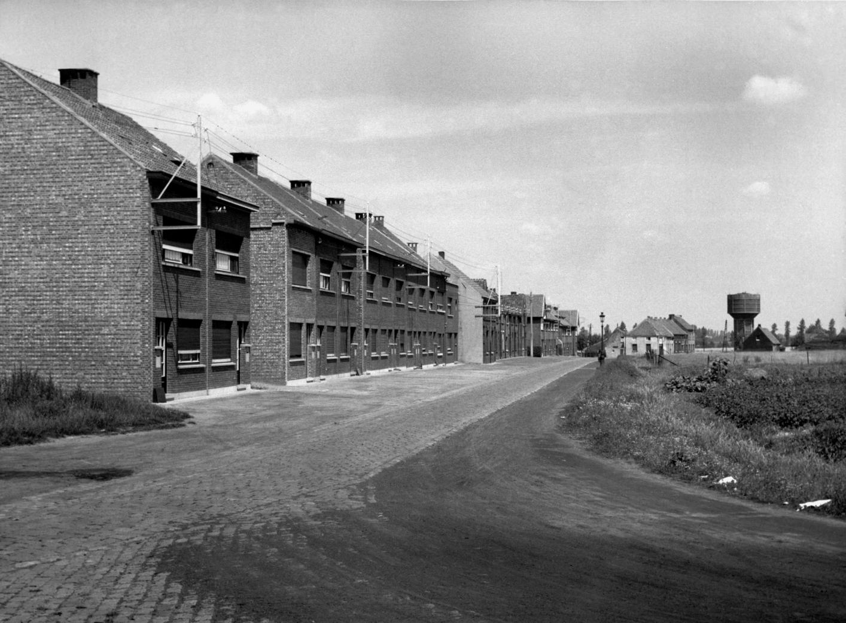
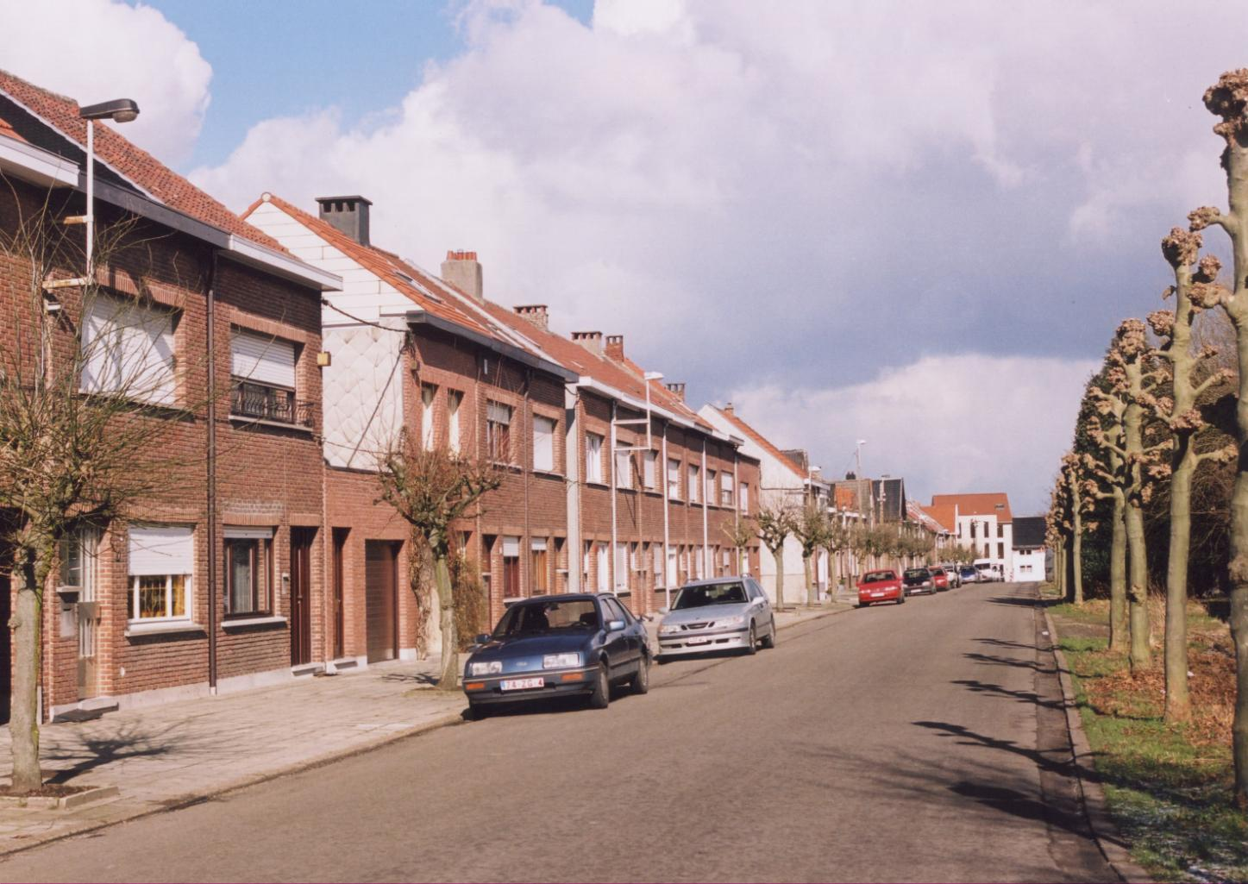
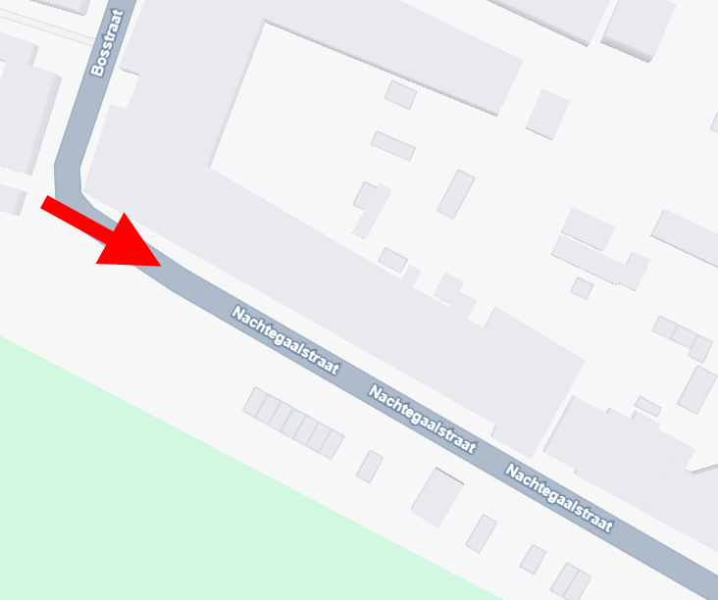
Nachtegaalstraat
Zicht vanuit Bosstraat

Slide 11
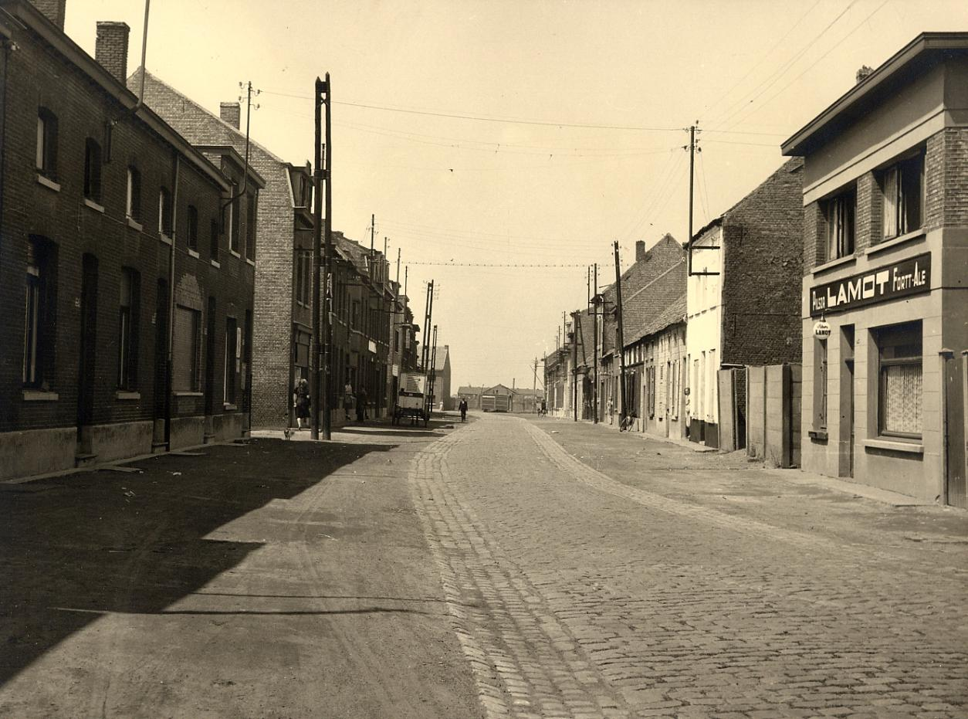
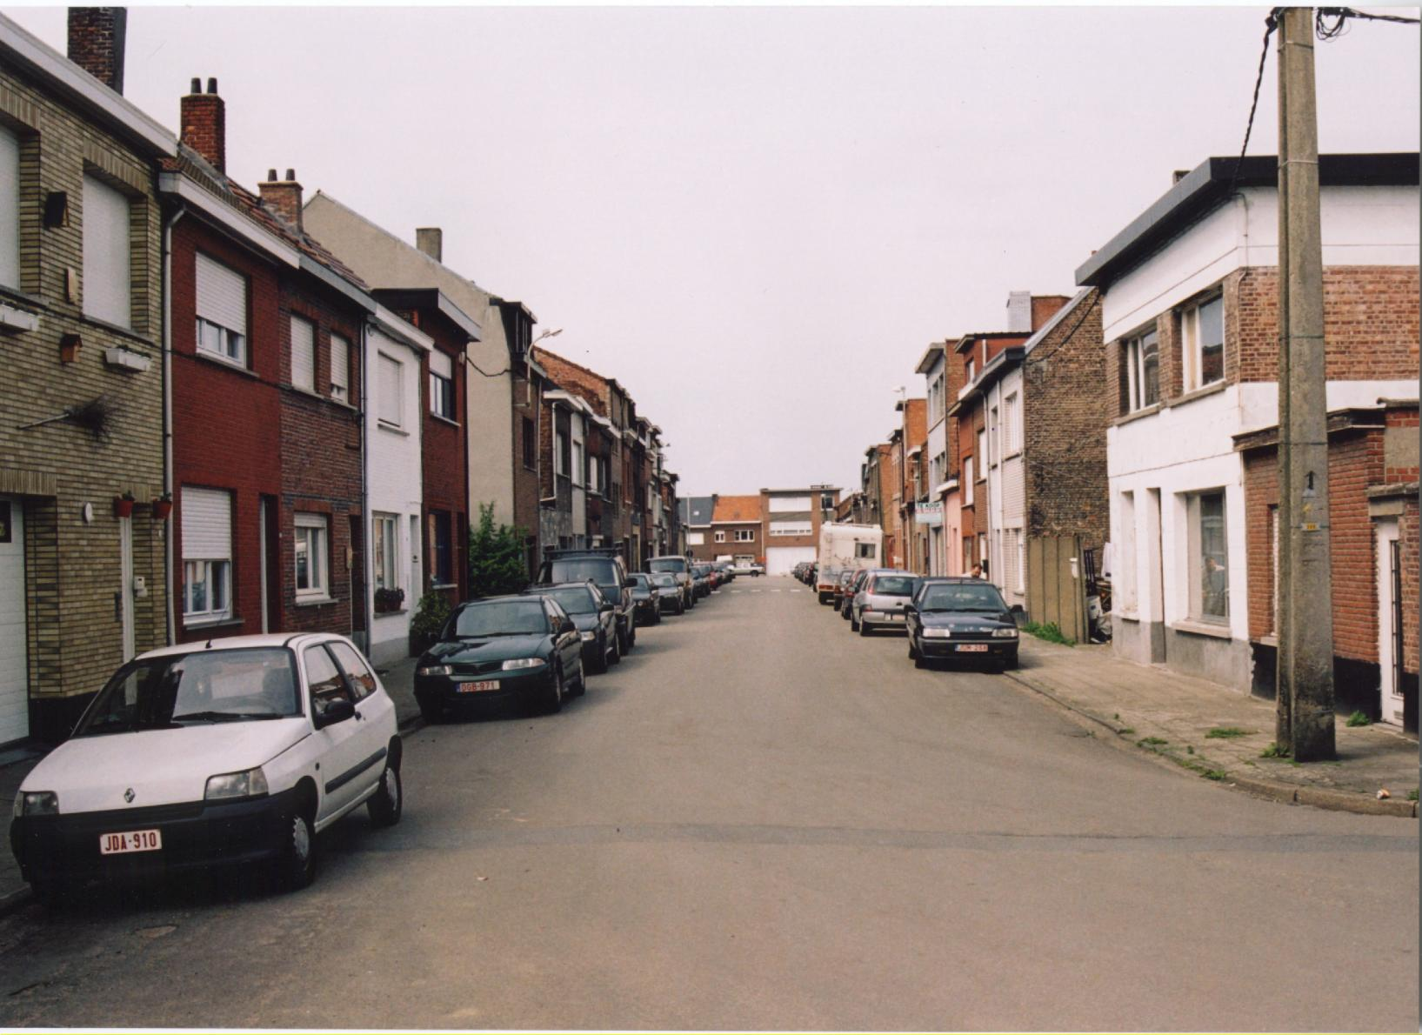
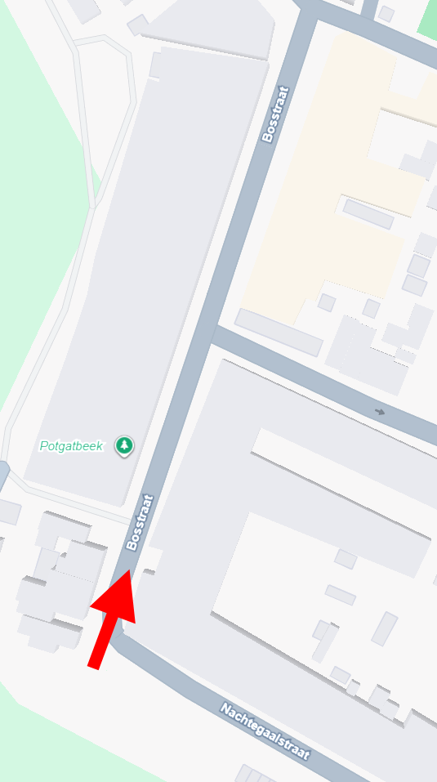
Bosstraat
Zicht vanuit Nachtegaalstraat

Slide 12
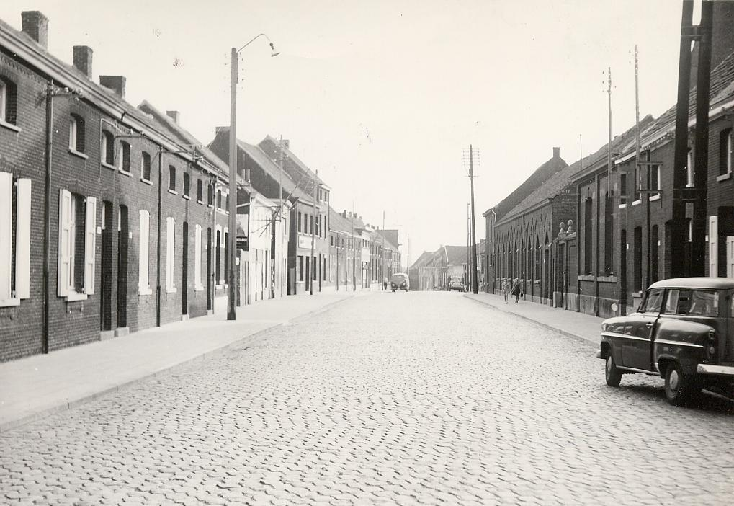
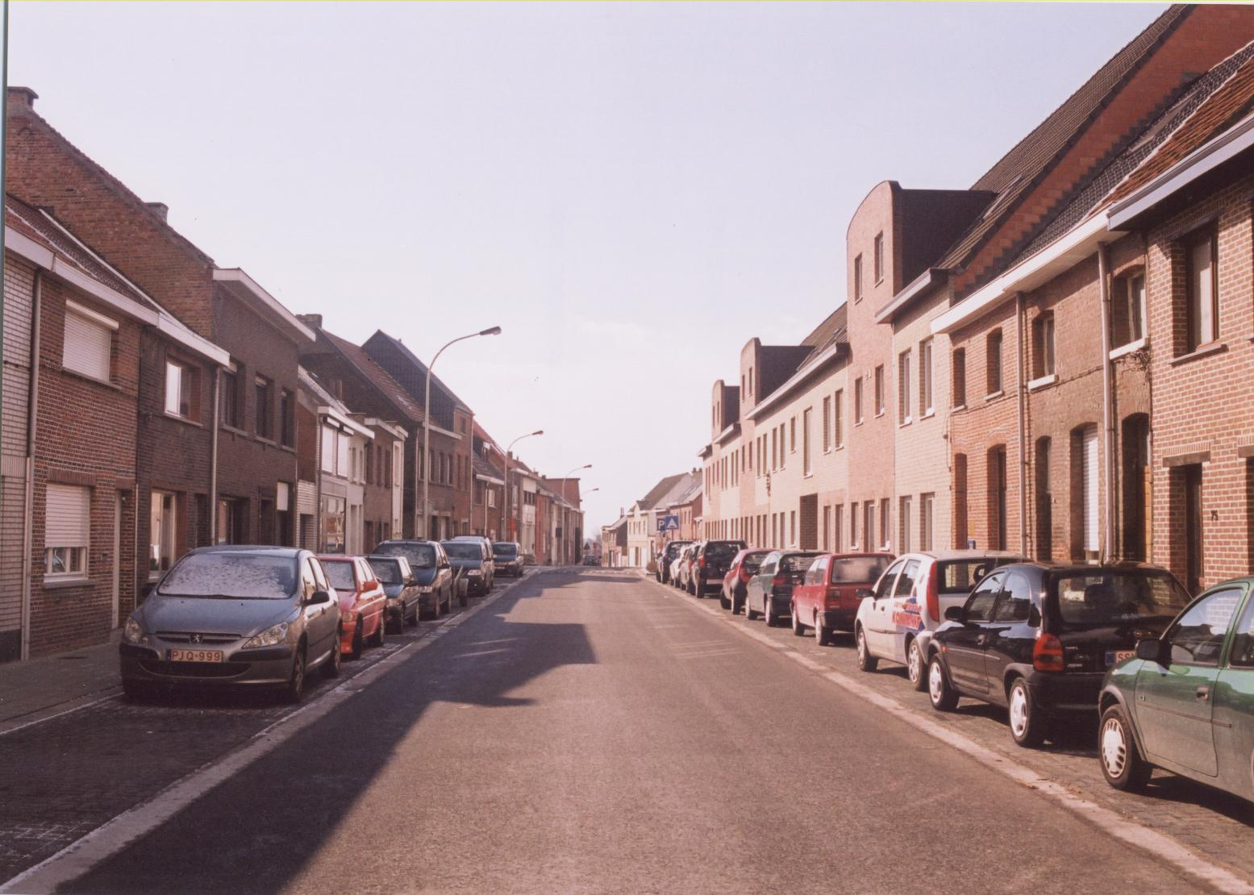
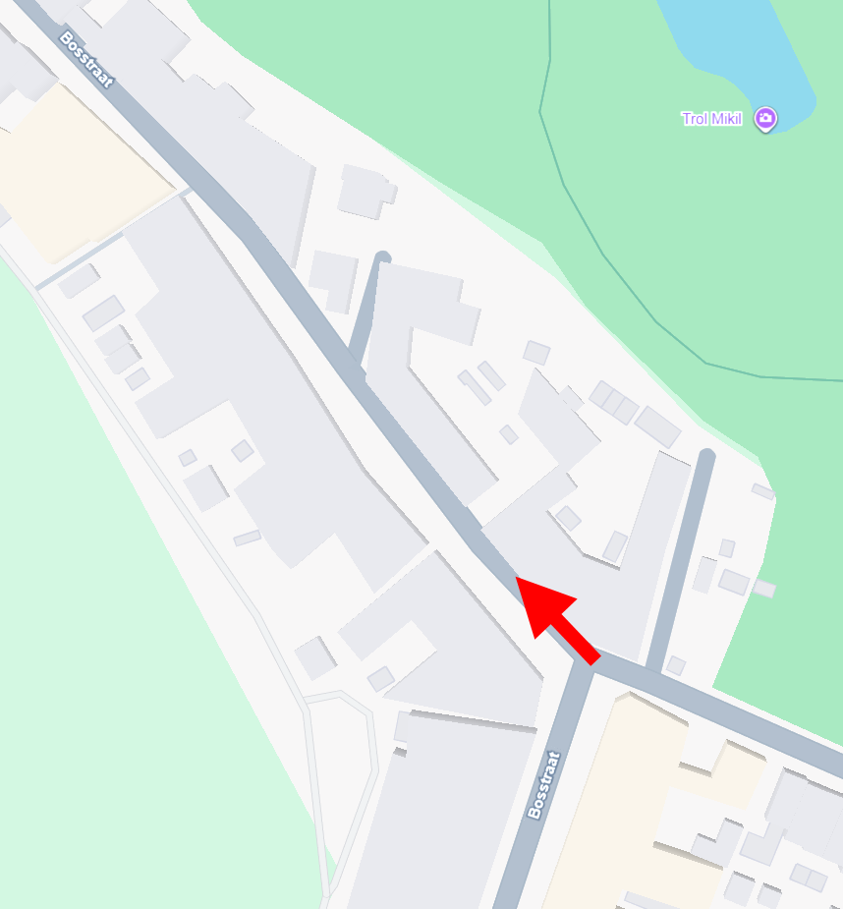
Bosstraat
Zicht vanuit hoek St. Kathelijnestraat

Slide 13
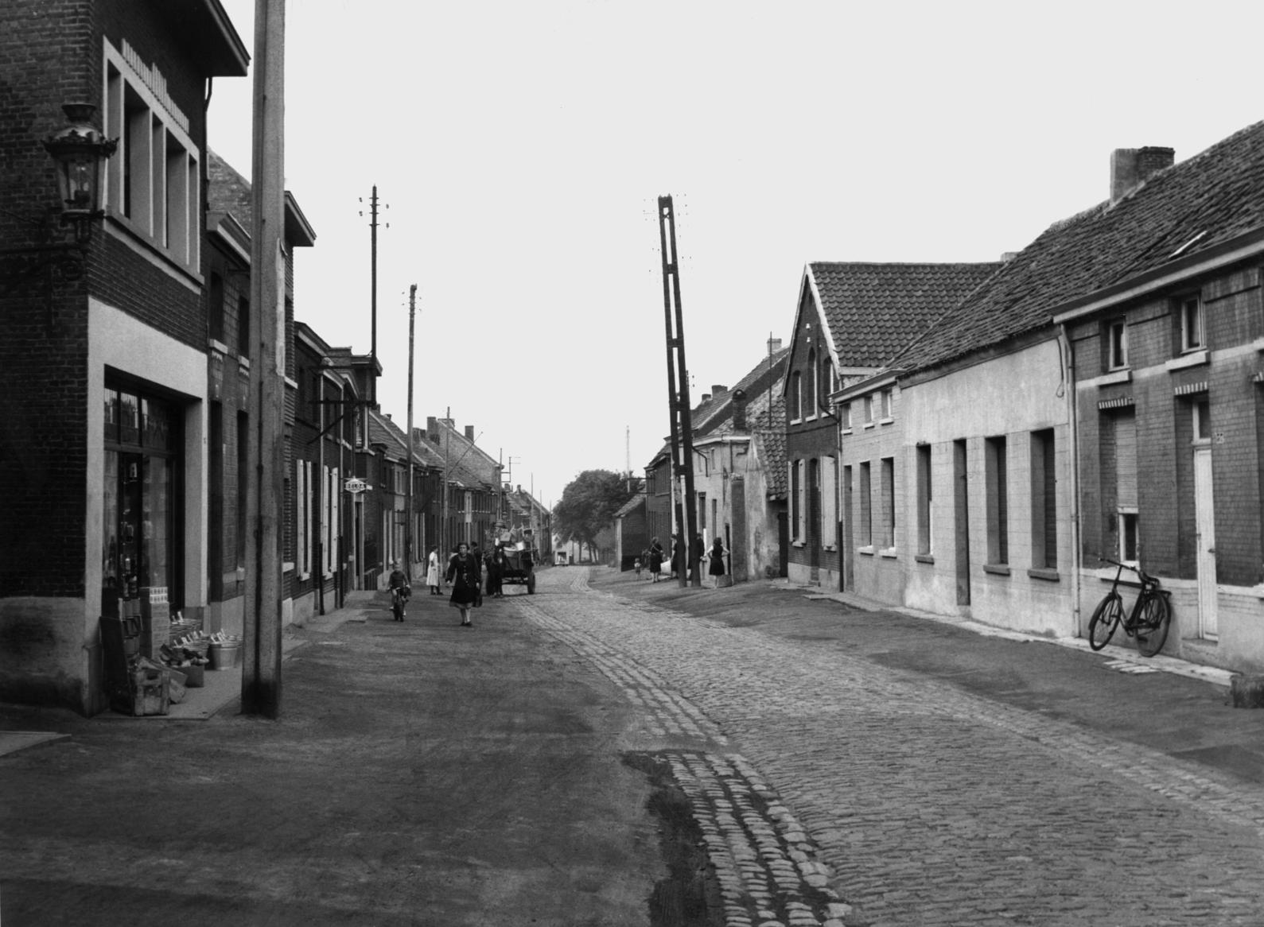
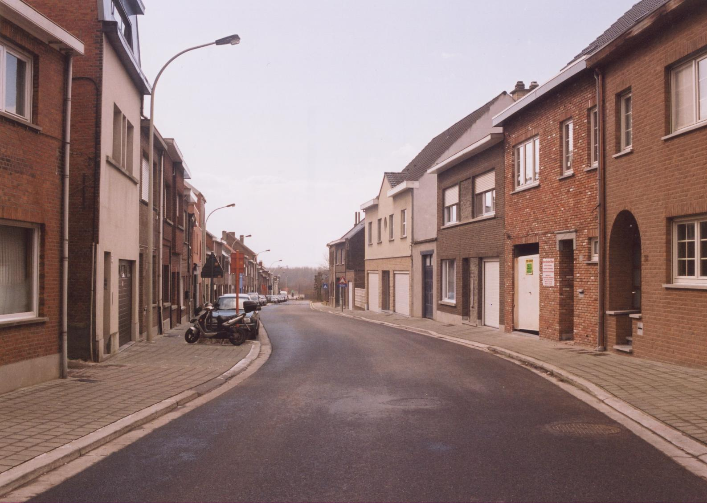
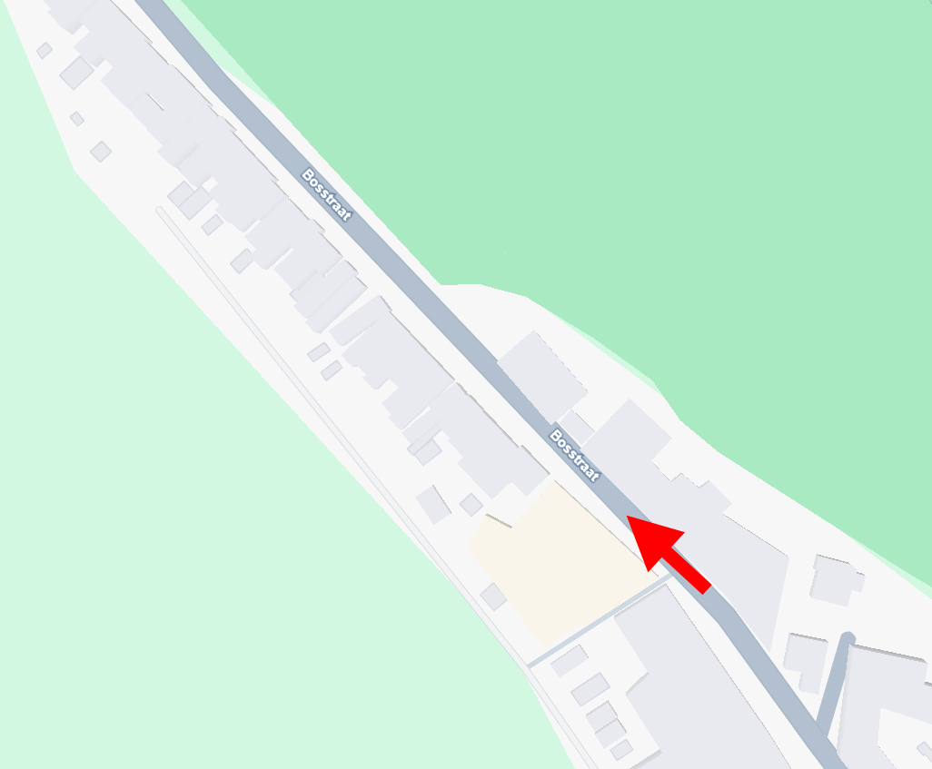
Bosstraat (thv. sloep)

Slide 14
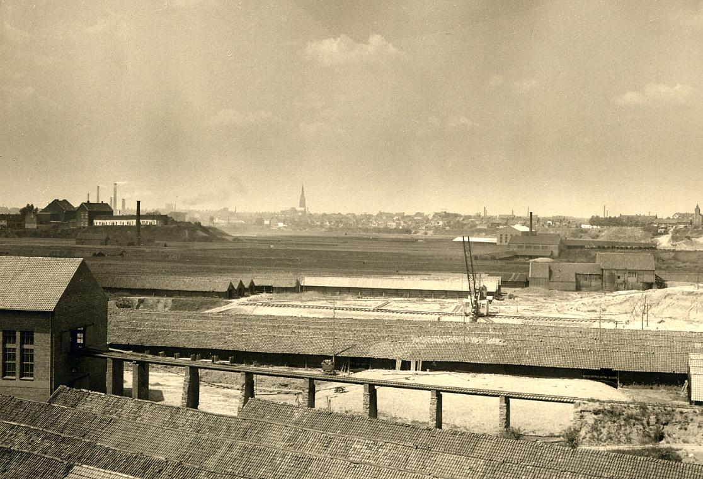
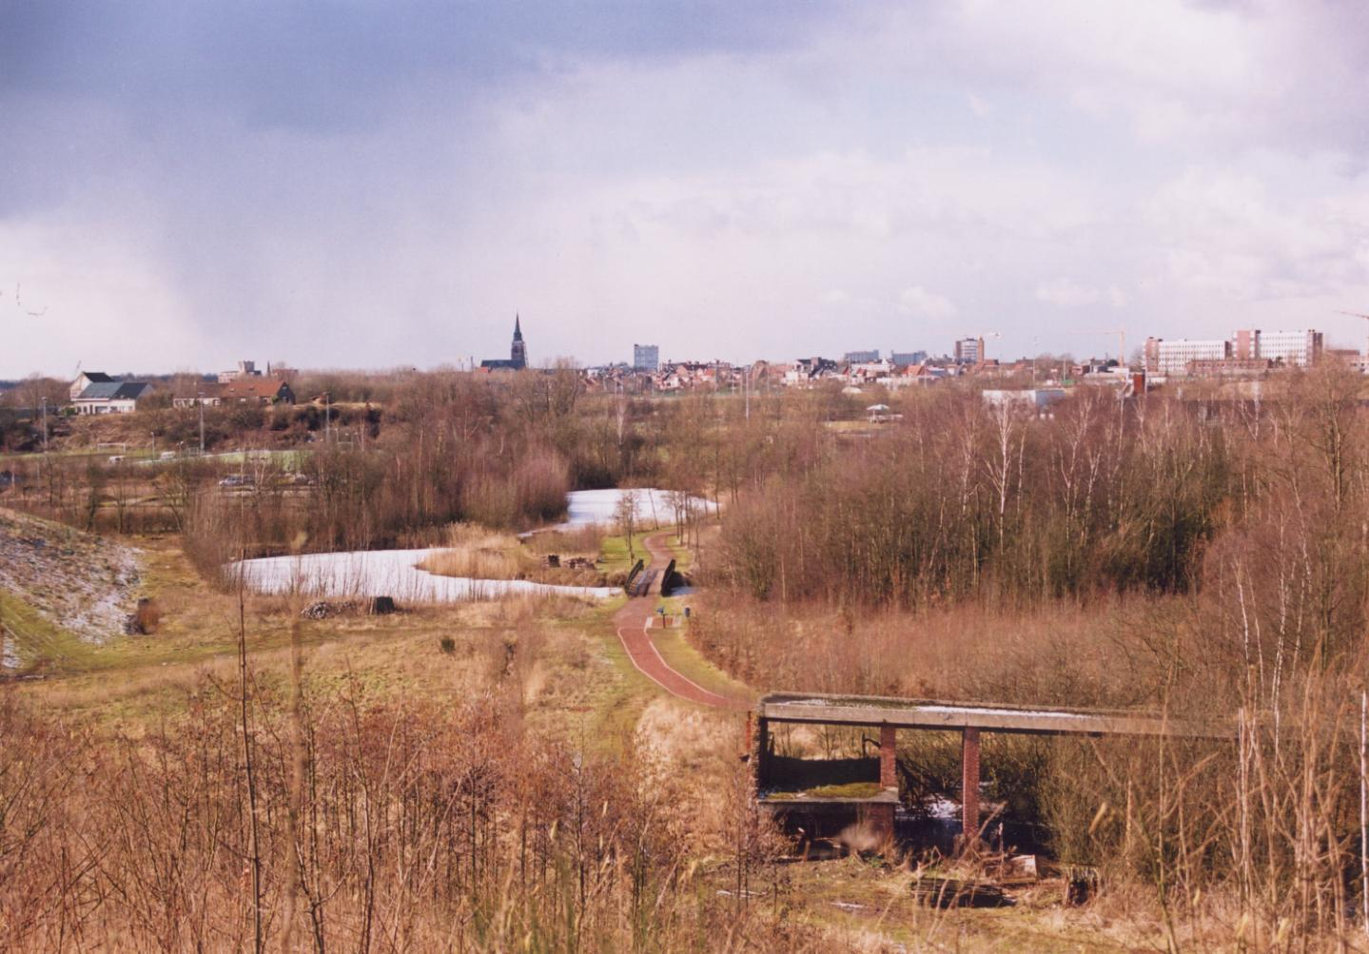
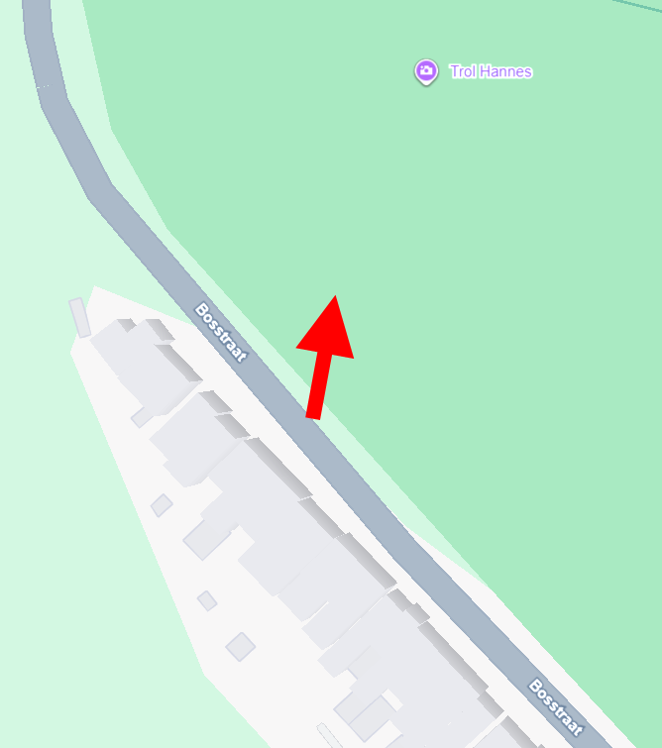
Bosstraat
Zicht op De Schorre (zitplaats trol Hannes)

Slide 15
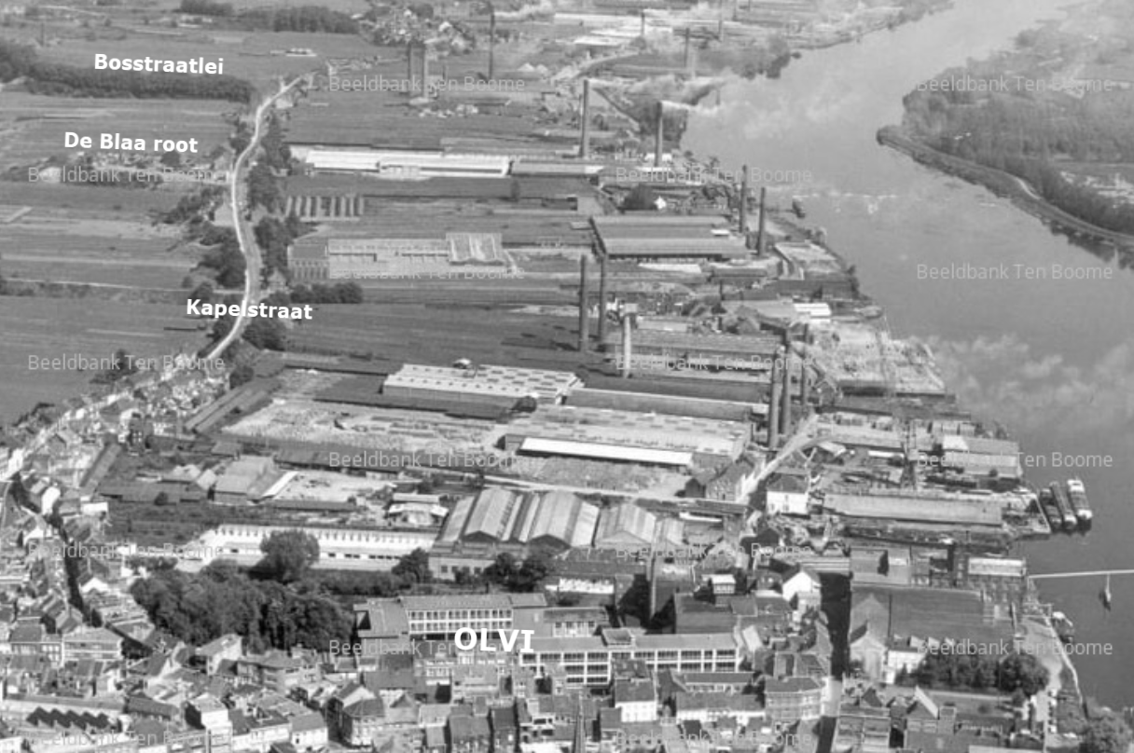
Hoek

Slide 16
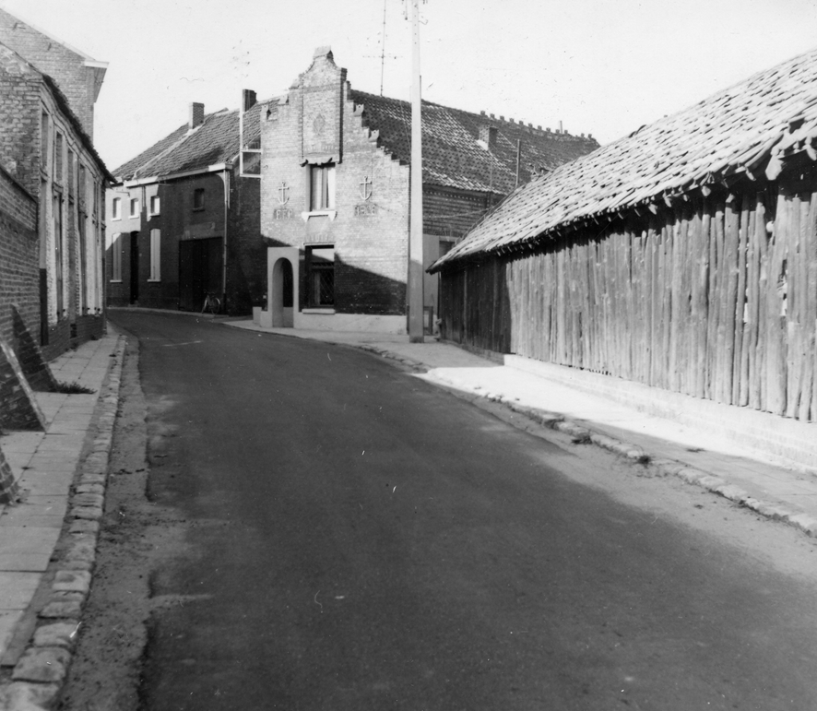
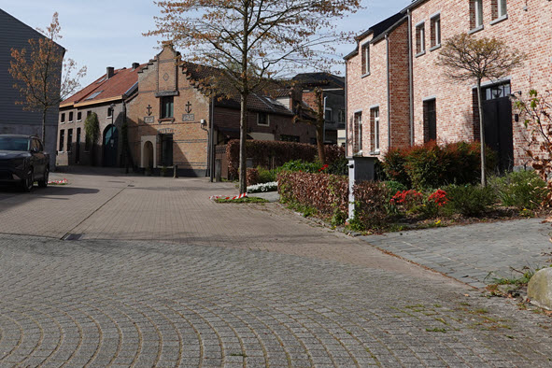
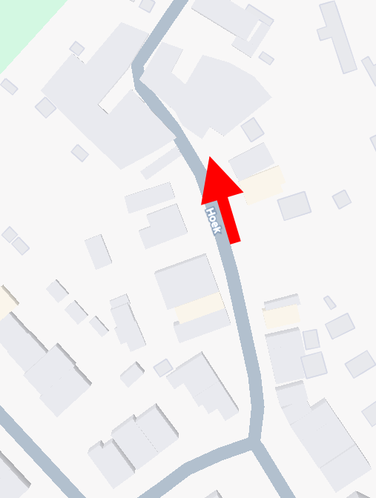
Hoek 143

Slide 17
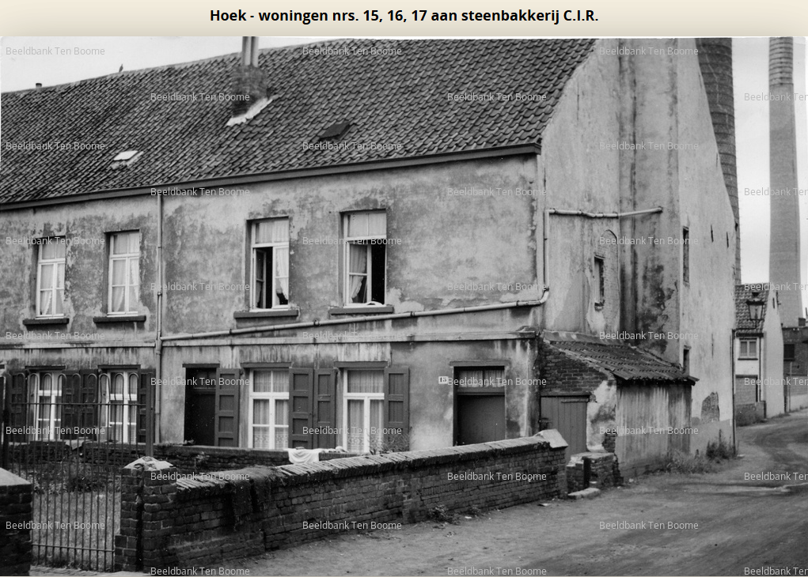
Wie kan dit plaatsen op de kaart?
Hoek 15, 16, 17

Slide 18
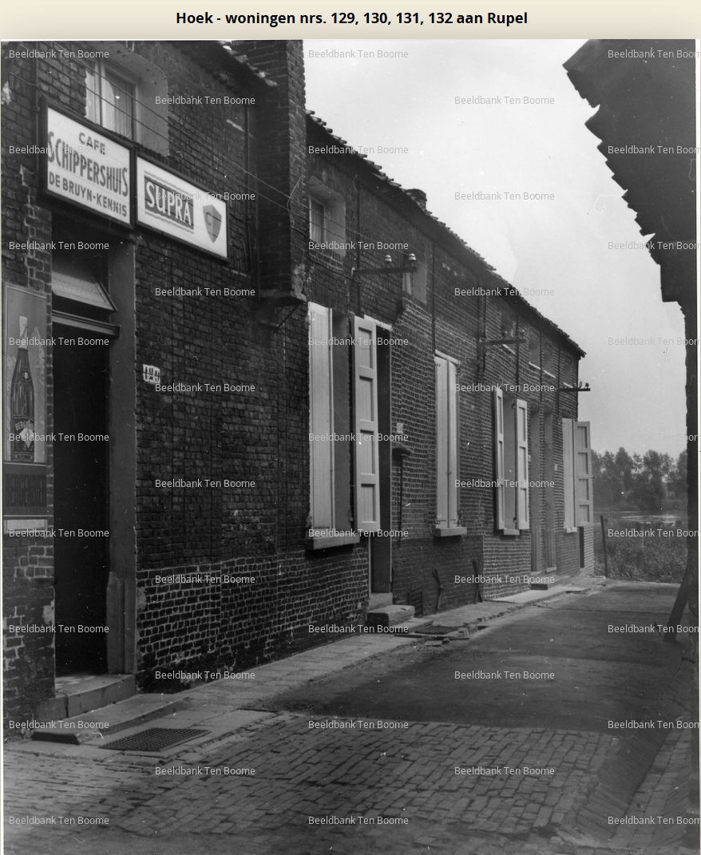
Wie kan dit plaatsen op de kaart?
Hoek 129 - 132

Slide 19
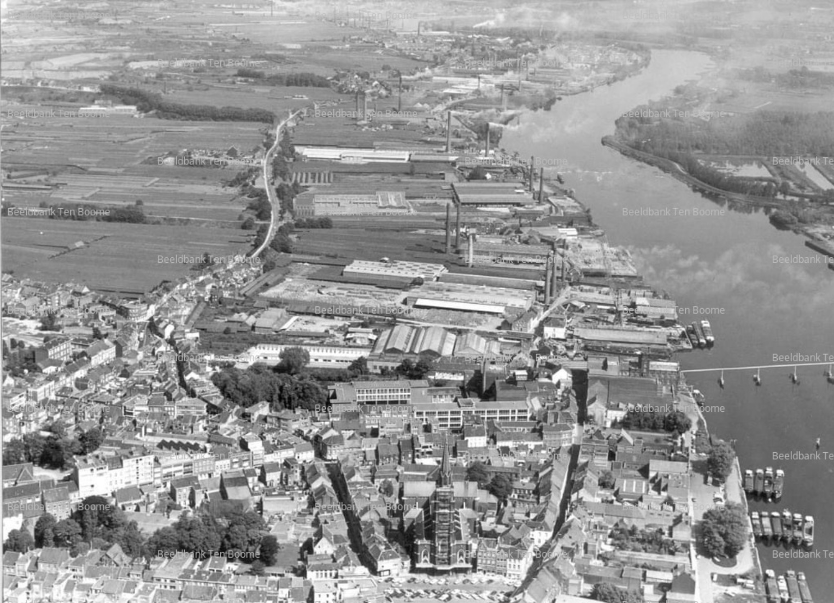
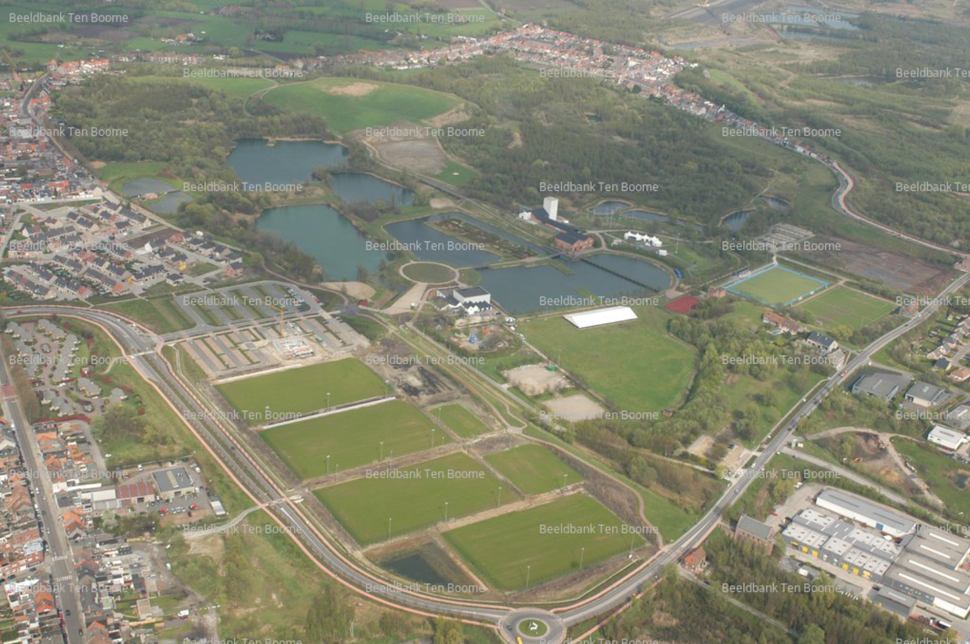
Renilde’s mijmeringen ……
BOOM, vroeger en nu
Waar zijn al die schouwen heen,
Die Boom ‘rijk’ was, lang geleden?
Waar zijn die lezzes en ovens toch?
Wie van ons weet dat nog? Waar is dat steenbakkerijdorp heen,
dat Boom was, lang geleden?
Wij wonen nu op die putten toch.
Wie van de jongeren gelooft dat nog? Wie herkent die kleiput nog,
die geen stort werd, lang geleden?
Dat is nu De Schorre toch,
Met de Pitte en Braxgata daar beneden.
Schouwen, lezzes en ovens zijn erfgoed nu.
Dat was Boom lang geleden.
Alleen namen als Gamsterhoek en Kleistraat
herinneren nog aan dat verleden!

Slide 20
Bronnen: Foto’s: vroeger: Beeldbank Ten Boome. recent (>2005): Fotokring Bosstraat E. De Brouwer, A. Vinck, G. Van Rompaey, E. Beernaert, F. Verlinden, C. Thomas, G. Van der Heyden Gedicht: Renilde Thys Project Team: R. Thys, E. De Brouwer, J. Dierckx
29 april 2026

Slide 21

Teamleden die willen meewerken aan dit project. Foto’s van de wijk uit het (verre) verleden.
29 april 2026

Slide 22

Bosstraatlei
De Schorre
Schommelei
Wijk Hoek
Kerk Boom Centrum

